Slide 1
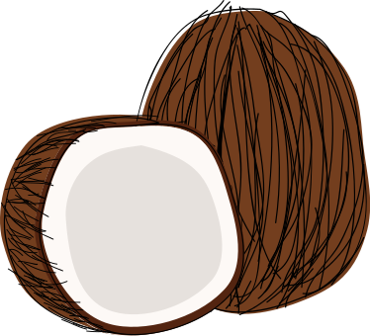
Cocadas de avena y plátano
Paz Aliaga
Nutricionista

Slide 2
Ingredientes
1 Plátano maduro
1 taza de avena
1 sobre de coco rallado (opcional)

Slide 3
Preparación
Moler el plátano maduro.
Agregar poco a poco la avena .
Mezclar los ingredients hasta obtener una pasta consistente.
Formar bolitas y pasar por coco rallado.

Slide 4
¡A disfrutar!

